Slide 1
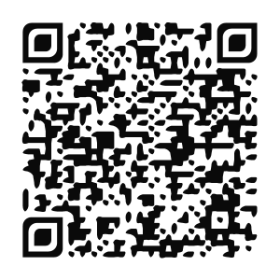
Votez pour vos démos préférées
Codecamp – Intersemestres 2014

